Slide 1
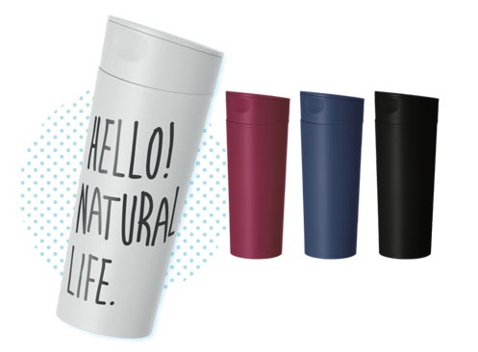
【提案書】
スライドオープンサーモタンブラー
特徴
薄い上蓋そのものをスライドさせる仕様がスタイリッシュなサーモタンブラーです。全体的にもすっきりとしたシンプルな大人なデザインですので、特にオフィス用などにおすすめです。
納期
納期スペース
仕様
素 材：PP､シリコーンゴム 他
サイズ：φ76×196mm
容 量：380ml
機 能：本体耐熱温度100℃
付属品：取説付(紙箱面)
備 考：レッド・ネイビー・ブラック・ホワイト
食品衛生検査済
お見積
お見積りスペース

